Slide 1

继承
第三十三章

Slide 2
本章目标
虚继承对C++对象内存模型造成的影响

Slide 3
类/对象大小计算
类大小计算遵循前面学过的结构体对齐原则
类的大小与数据成员有关与成员函数无关
类的大小与静态数据成员无关
虚继承对类的大小的影响
虚函数对类的大小的影响

Slide 4
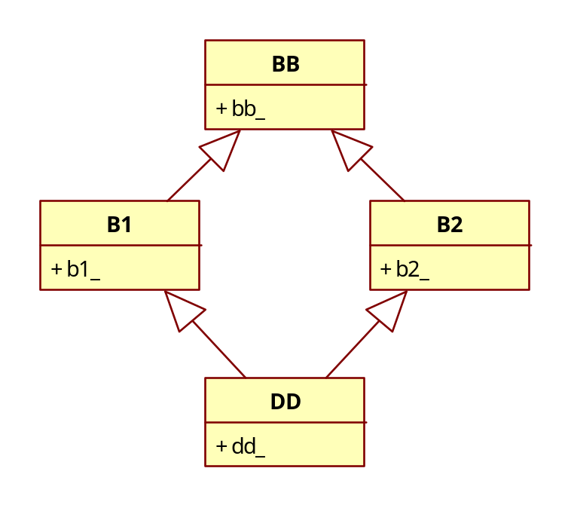
虚基类表
virtual base table
  本类地址与虚基类表指针地址的差
  虚基类地址与虚基类表指针地址的差
virtual base table pointer(vbptr)

Slide 5
总结
虚继承对C++对象内存模型造成的影响

